Slide 1
Національний університет біоресурсів і природокористування України
Кафедра конструювання машин і обладнання
Гурток « Конструювання машин »
Звіт
Про діяльність наукового гуртка за 2024 – 2025 навчальний рік
Керівники : К.Т.Н.доц. Рибалко В.М
с.т. викл. Матухно Н.В

Slide 2
Список учасників наукового гуртка
Андрущенко Андрій
Бондаренко Анатолій
Кану-Комлик Юрій
Кузьменко Андрій
Музиченко Роман
Пересада Олександр
Сушко Максим
Іващенко Владислав
Лещенко Георгій
Лісименко Олександр
Когденко Андрій
Гневик Віктор
Фомін Сергій
Котляр Євгеній
Миронов Владислав

Slide 3
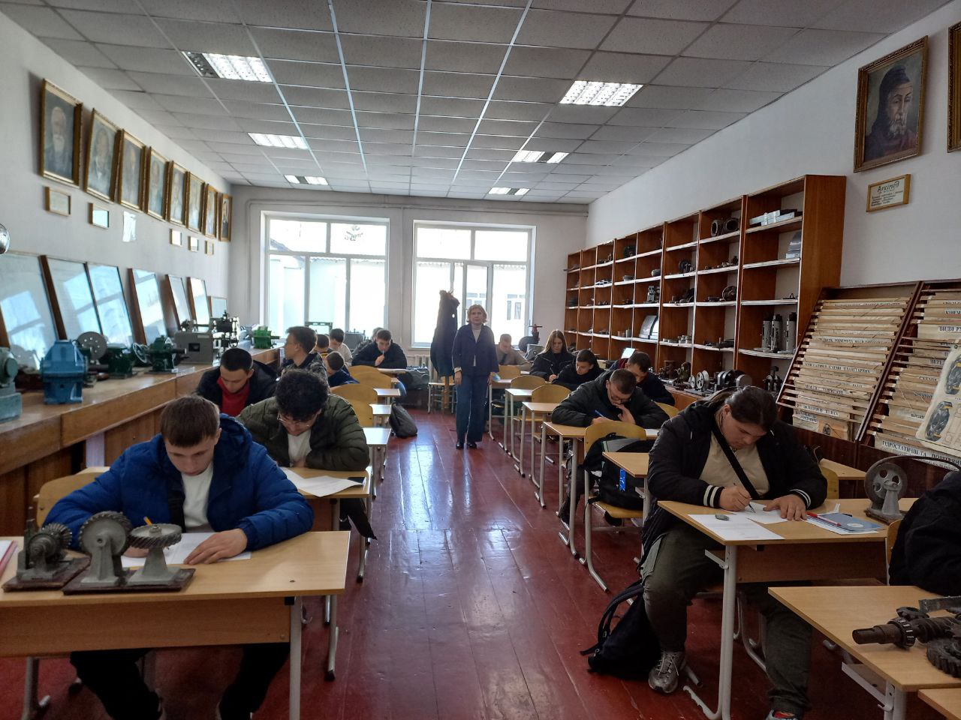
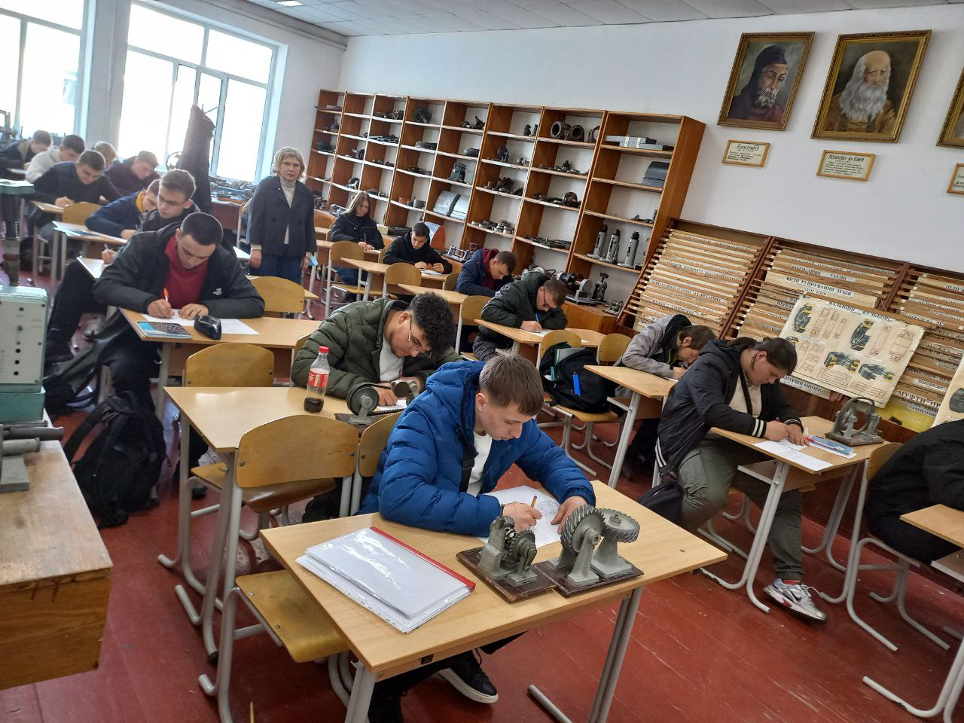
Робота гуртківців

Slide 4
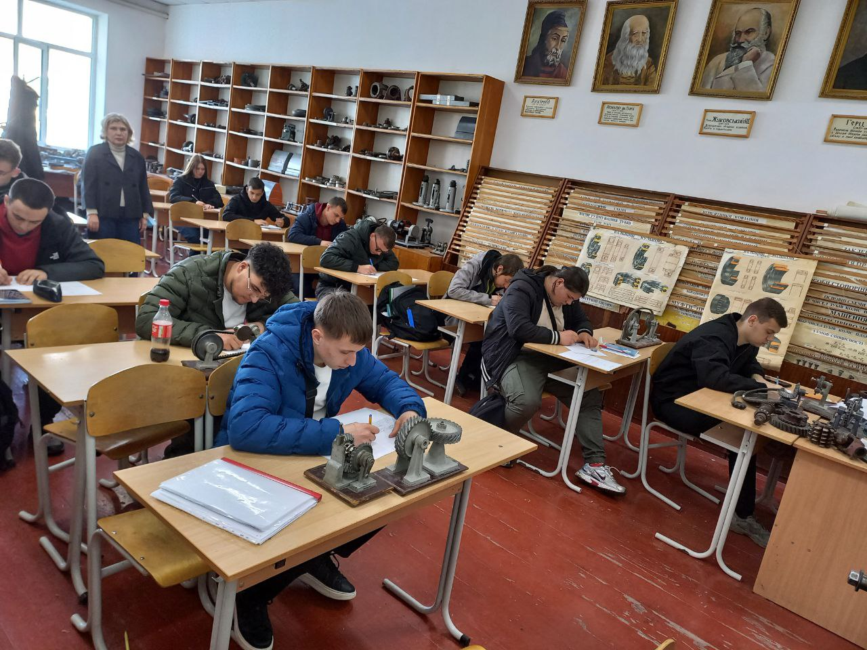
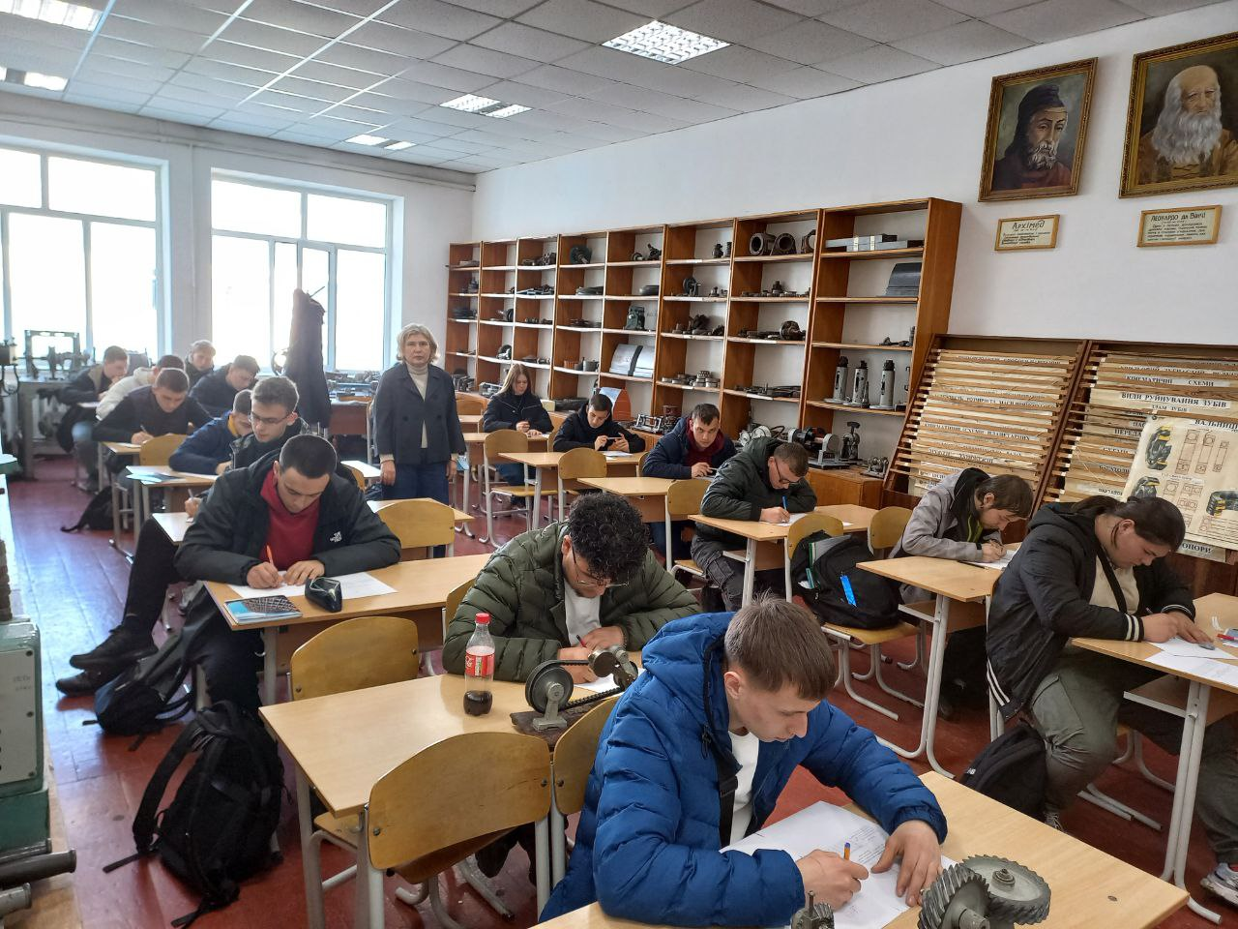
Робота гуртківців

Slide 5
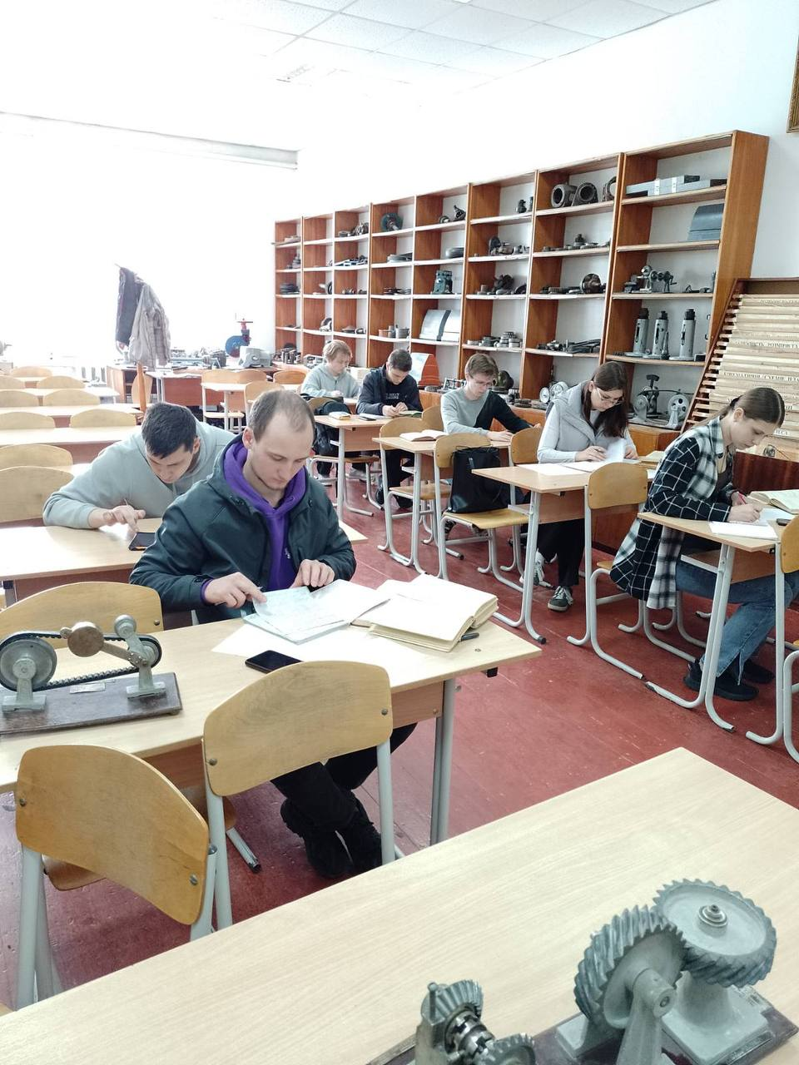
Робота гуртківців

Slide 6
Стратегія розвитку наукового гуртка
(організаційний сектор)
Залучення студентів до студентського конструкторського бюро факультету;
Залучення студентів до участі у гуртку кафедри;
Участь студентів гуртка у конкурсах наукових робіт, олімпіадах;
Налагодження та розвиток зв'язків із студентами та науковими з інших вишів, наукових установ, організацій.

